Slide 1
專利申請補助流程
暨技轉流程說明會
111年03月16日

Slide 2
國立虎尾科技大學-專利申請流程圖
委託第三方進行全球專利檢索及專利佈局建議
填寫自費申請同意書(後續決定不予補助老師亦須自費申請)
先行向智財局提出專利申請
是
申請人提出專利申請，並將申請書送至智財組
是否為
科技部衍生專利
檢送研發成果推動委員會審議
依程序辦理專利申請及經費核銷
是否有申請急切性
否
否
是
科技部衍生專利
申請人至strilke系統登錄研發成果資料,通知國產處承辦人
科研產業化平台
專利優化機制評選

Slide 3
作業流程
技術研發
專利檢索
產業應用性
申請
專利申請書
審查
專利審查資料
補助結果通知
送件
智財局申請
經費核銷
獲證
繳交技術單張

Slide 4
申請流程
填寫專利申請書及書面資料
繳交至國產處送書面審查
通知審核結果＆協助專利申請
取得專利證書繳交技術單張
專利檢索＆商業分析
專利基本資料核對及審查

Slide 5
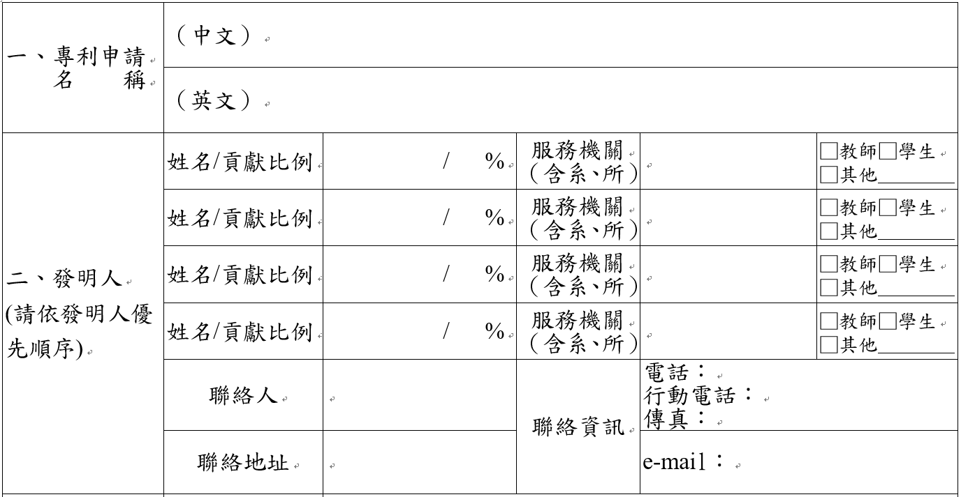
專利名稱
合計需為100%
國立虎尾科技大學
國際產學服務處
許哲維
50
技術員
何彩雯
50
國立虎尾科技大學
國際產學服務處
組員
05-6315933
何彩雯
雲林縣虎尾鎮文化路64號
tlo@nfu.edu.tw

Slide 6
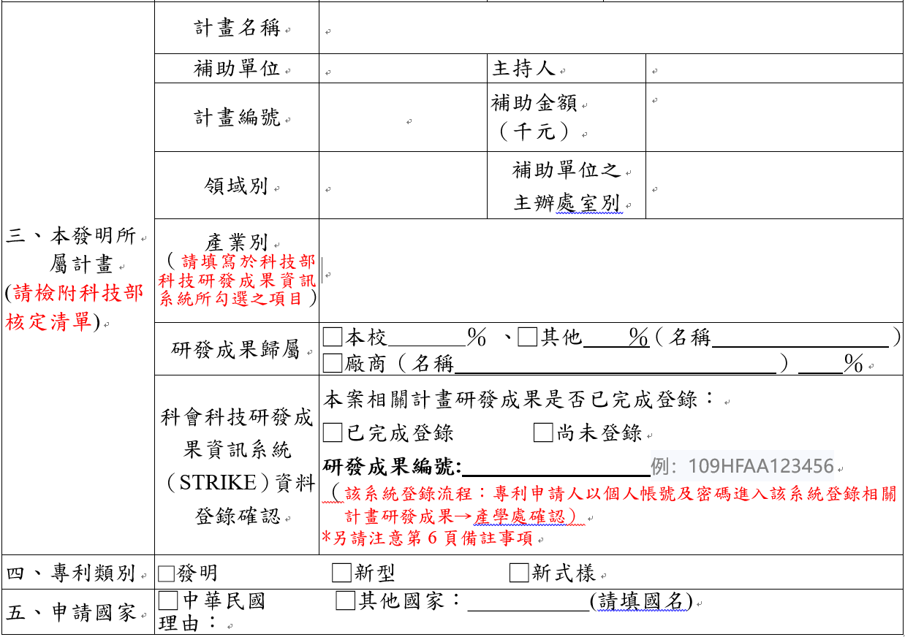
科技部計畫名稱(或其他政府單位)
科技部
何彩雯
109-E-150-028
558
計畫領域別
請依據科技部系統上資料填寫
100
109HFAA123456
美國

Slide 7
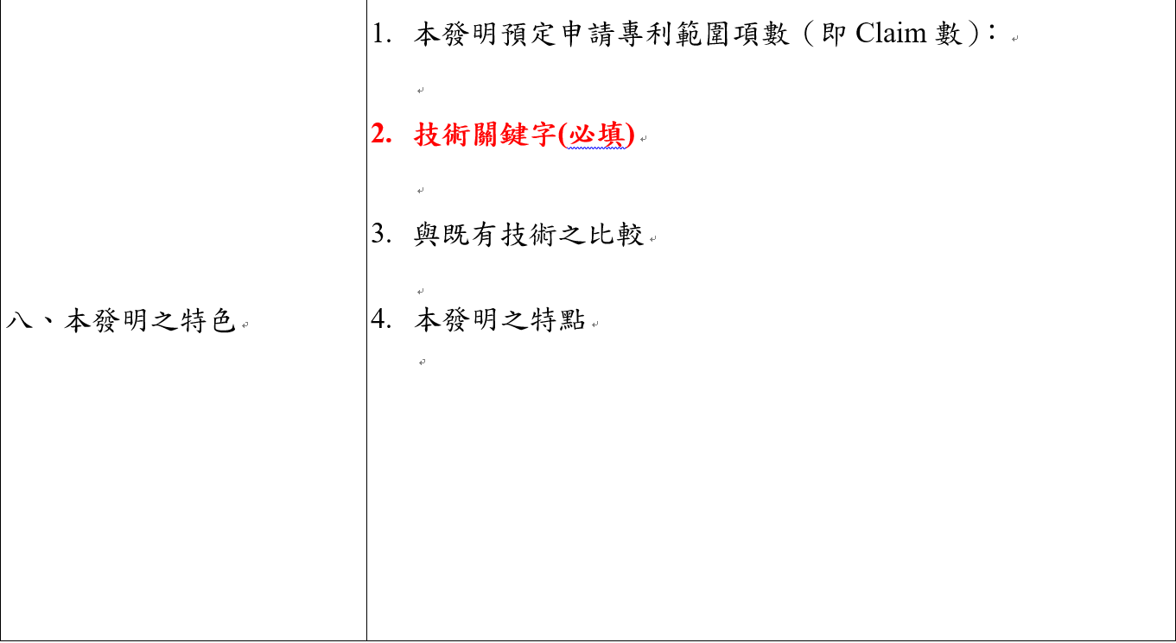
用於專利檢索及初步商業分析

Slide 8
科技部衍生專利補助辦法
專利優質化評選－評選機制

Slide 9
全面導入專利優質化評選機制
111年起依計畫規定將全面導入專利優質化評選機制，過去未進入評選機制之專利，後續欲申請科技部補助皆須進入評選機制
  申請階段（2月、5月、8月收件）
  申復階段（隨到隨審）
  領證階段（隨到隨審）
  維護階段（5月統一審查）

Slide 10
111年度專利時程表
2月
5月
8月
10月
11月
專利提案
05/20 收件截止
10/14 收件截止
02/20 收件截止
08/20 收件截止
已截止
發票最後開立日及繳交日
專利提案第一次收件截止日
專利提案第二次收件截止日
專利提案第三次收件截止日
非科技部專利提案第四次收件截止日
專利申復
專利申復隨到隨審
專利領證
專利領證隨到隨審
專利維護
會後將發出申請表
05/20 收件截止
111/07/01-112/12/31專利維護案

Slide 11
科研產業化平台計畫-大南方平台
科技部專利優質化評選－提案階段
補助對象
申請方式
科技部計畫衍生之發明專利申請案
補助項目：
  一至多國專利案申請費(中國大陸除外)
  美國臨時案(Provisional Application)申請費
  PCT國際階段申請費
  調查研究費/專利佈局分析費
  上述項目可單或複項授予同一研發成果，透過評選程序決定最終同意補助之項目與金額。
需繳交資料
  [A]本校教師暨研究人員計畫研究成果專利申請表
  [B]本校專利檢索表
  [1]補助同意書-大南方
  [2]技術揭露增填內容暨提案階段評估表(每項成果一份)-大南方
  [3]技術可替代性紀錄表-大南方
收件時間
  每年2月、5月、8月實際時間已當年度公告為準

Slide 12
科研產業化平台計畫-大南方平台
科技部專利優質化評選－審查階段
補助對象
申請方式
科技部計畫衍生之發明專利申復案
補助項目：申復費用
具以下情事者免填審查表單：
  選擇性限縮
  技轉合約有限期限內
  官方來函限時回覆時間不到兩週
  核駁理由非無新穎性/進步性之案件
需繳交資料
  [1]補助同意書-大南方(初次申請)
  [3]技術可替代性紀錄表-大南方
  [4]審查評估表
收件時間
  隨到隨審

Slide 13
科研產業化平台計畫-大南方平台
科技部專利優質化評選－領證階段
補助對象
申請方式
科技部計畫衍生之發明專利申請案
補助項目：
  中華民國-領證費用及1-3年年費
  國外-領證費及下一期維護費用
具以下情事者免予審查
  已通過專利優化程序評選(提案、審查)
需繳交資料
  [1]補助同意書-大南方(初次申請)
  [3]技術可替代性紀錄表-大南方
  [5]維護評估表
收件時間
  隨到隨審

Slide 14
科研產業化平台計畫-大南方平台
科技部專利優質化評選－維護階段
補助對象
申請方式
科技部計畫衍生之發明專利申請案
補助項目：各國專利下一期維護費用
受理案件期間
  當年度7月起到隔年度12月底預計維護案件(111/07/01-112/12/31)
需繳交資料
  [1]補助同意書-大南方(初次申請)
  [3]技術可替代性紀錄表-大南方
  [5]維護評估表
收件時間
  每年5月收件統一審查

Slide 15
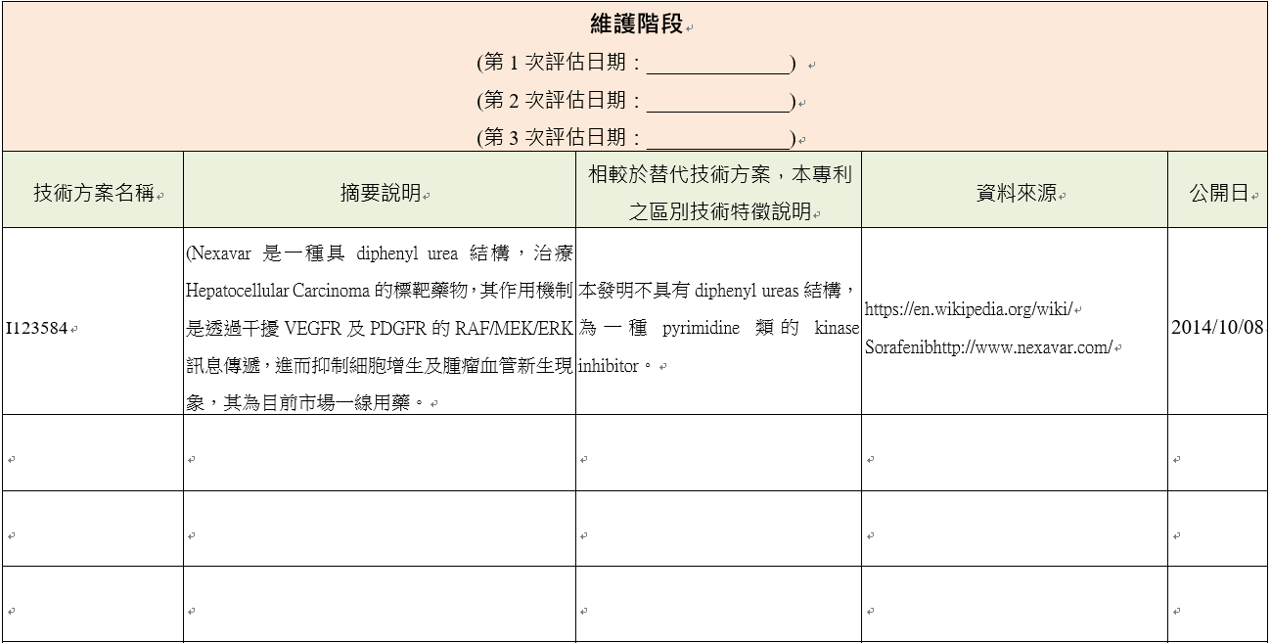
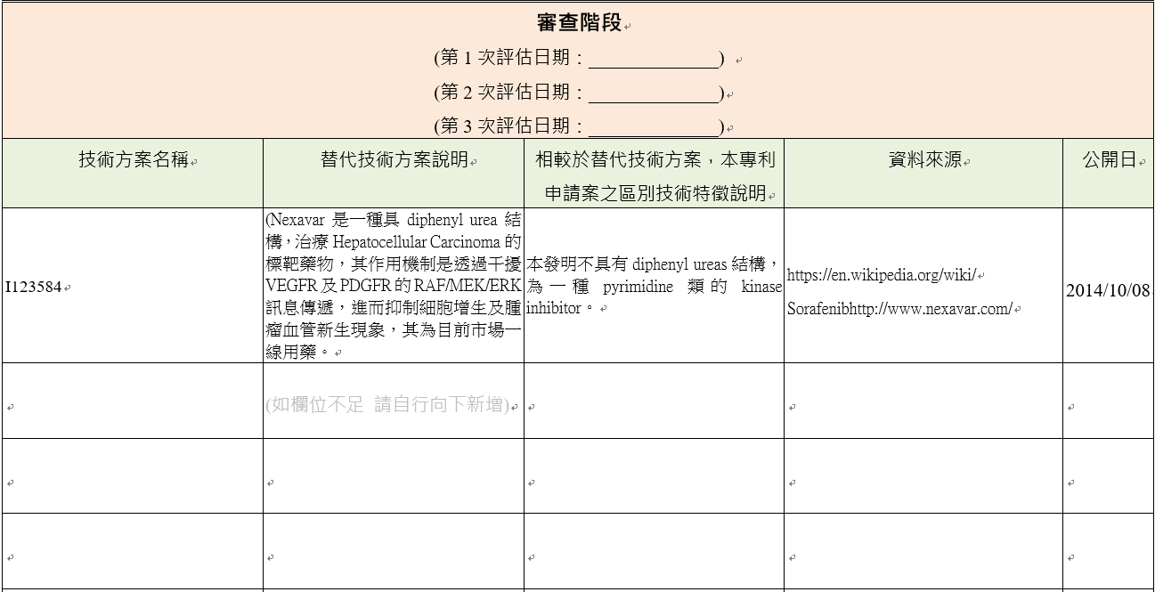
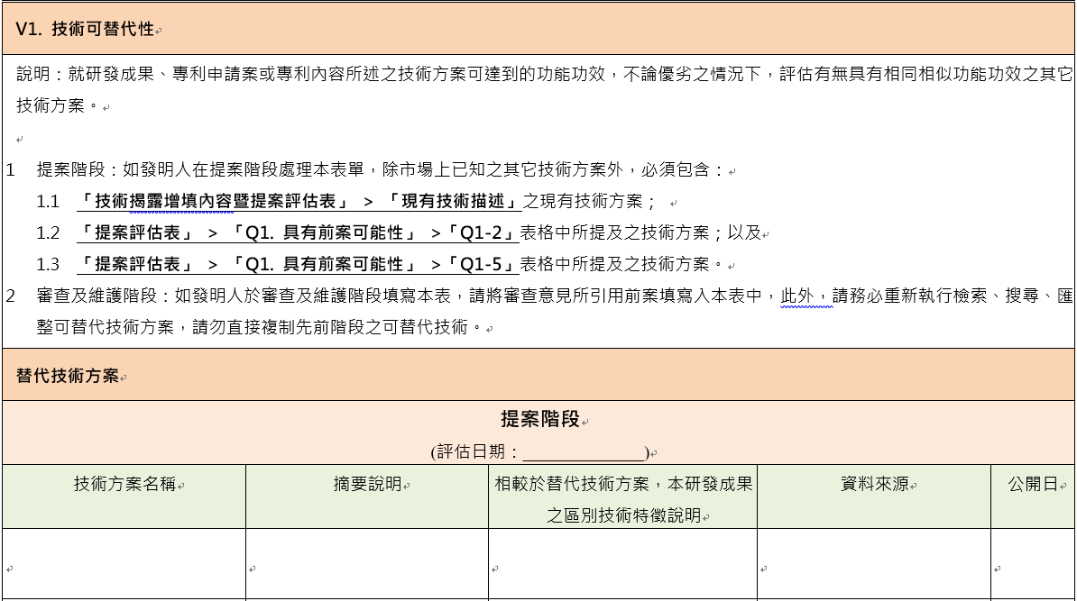
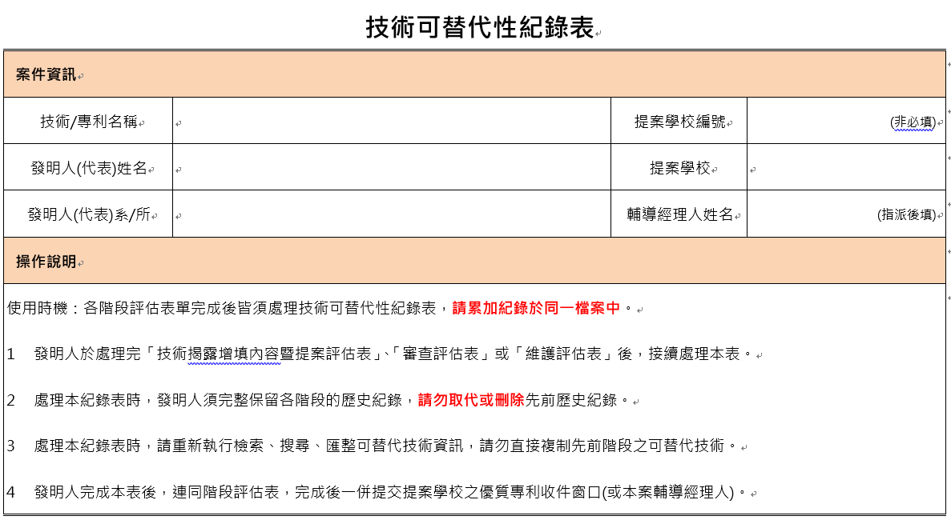
［3］技術可替代性紀錄表填寫說明
網路設備權限管理系統
許哲維
國際產學服務處
請保留前表所填資料,並依據當下裝況進行增列
請保留前表所填資料,並依據當下裝況進行增列
Nexavar是一種具diphenyl urea結構，治療Hepatocellular Carcinoma的標靶藥物
本發明不具有diphenyl ureas結構，為一種pyrimidine類的kinase inhibitor。
https://en.wikipedia.org/wiki/Sorafenibhttp://www.nexavar.com/2014/10/08
2014/10/08
I123584
(非專利文獻：請列作者/發表人及其論文/會議名稱)
(請簡述替代技術方案之主要技術內容及其可達到之功效。)
(專利文獻：請列專利號)

Slide 16
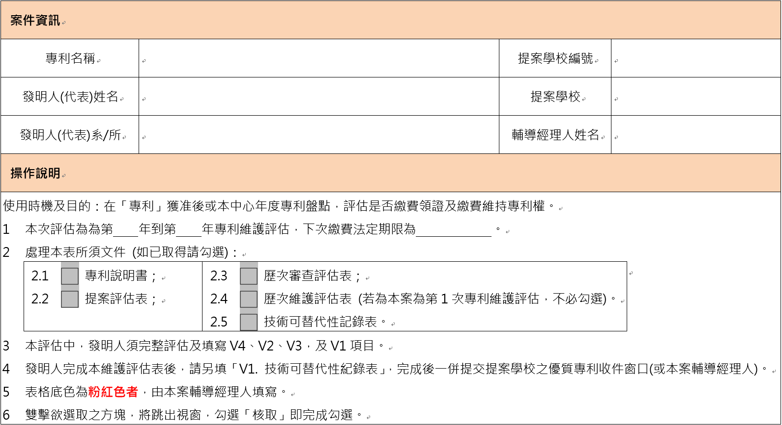

[5]維護評估表填寫說明
網路設備管理系統
111308
許哲維
國立虎尾科技大學
國立虎尾科技大學 工管系
1
3
2023/01/25
非領證時須填寫下次繳費期限

Slide 17
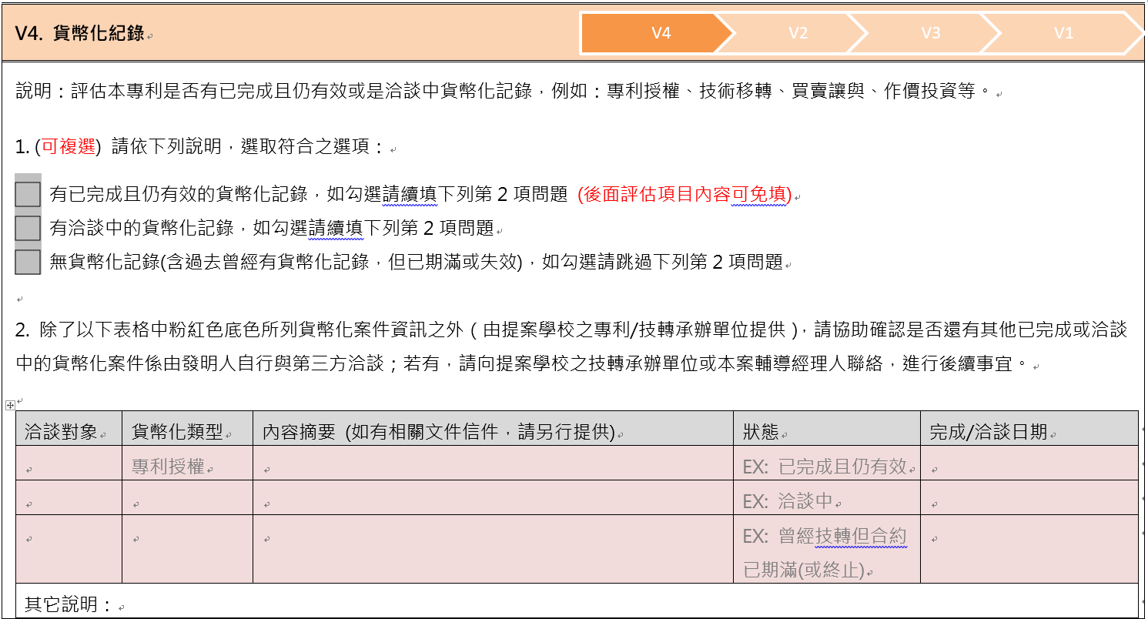
[5]維護評估表填寫說明
OOO股份有限公司
專利授權
網路設備維護監控系統
洽談中
2021/12/20

Slide 18
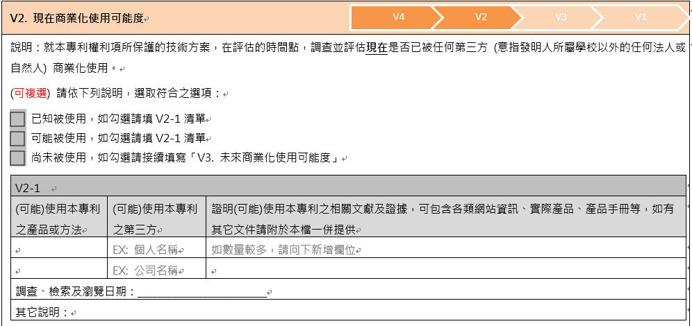
[5]維護評估表填寫說明
網路設備控制器
OOO股份公司
https://www.classic1990.com/home/

Slide 19
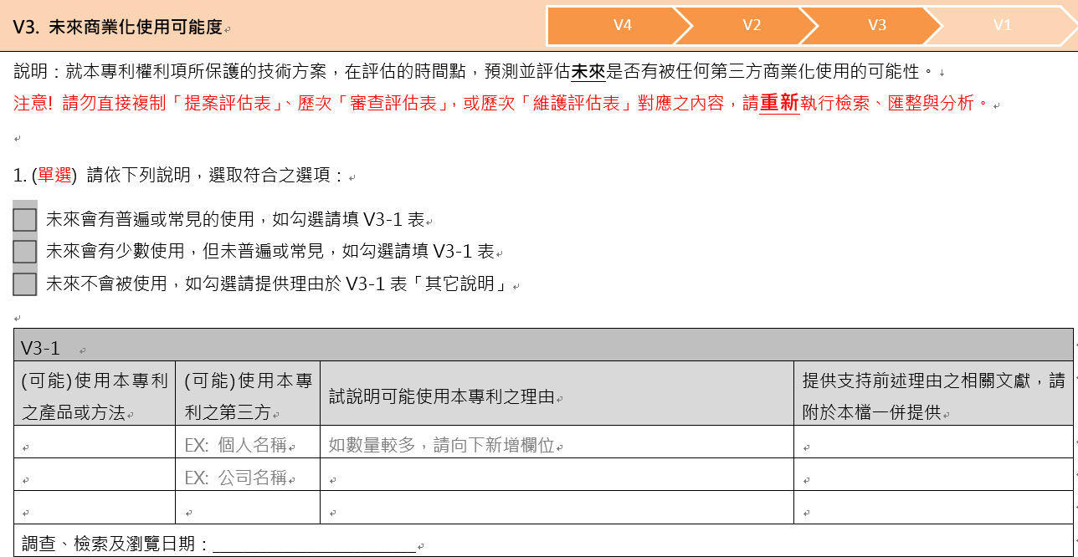
[5]維護評估表填寫說明
網路設備控制器
OOO股份公司
https://www.classic1990.com/home/

Slide 20
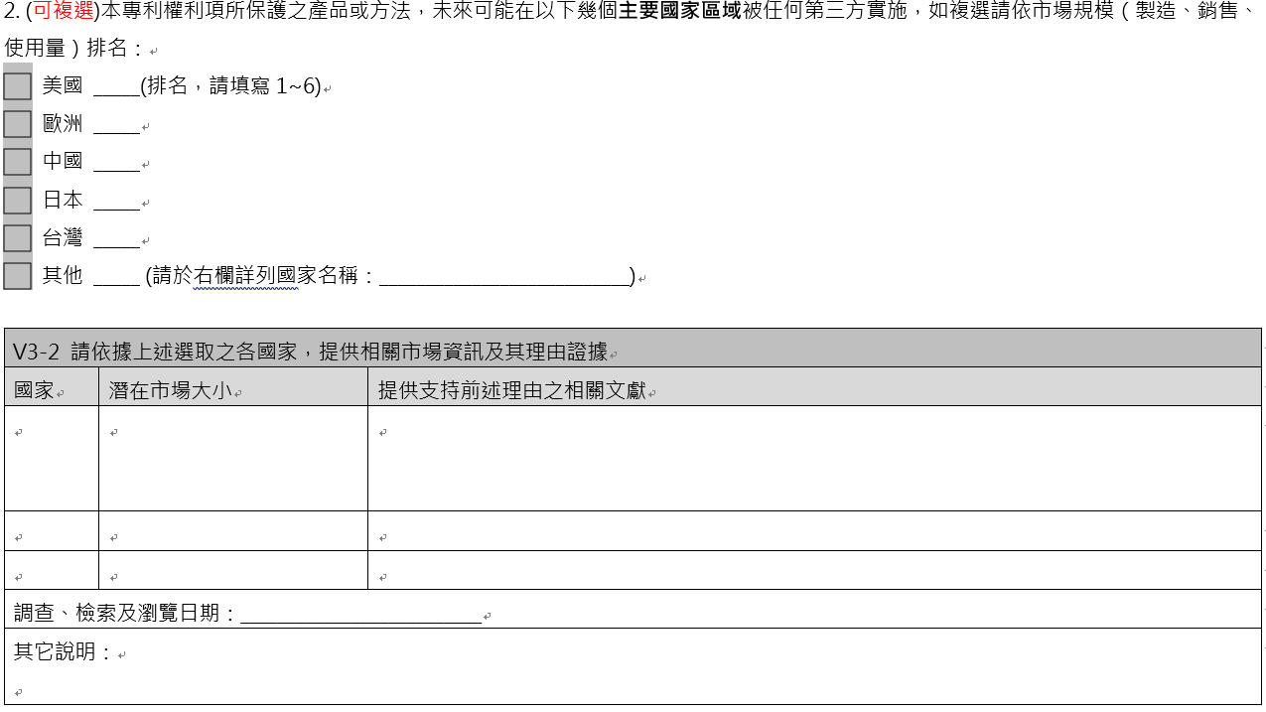
[5]維護評估表填寫說明
台灣
5萬套
經OOO估計目前市場所需設備10%
日本
2萬套
經OOO估計目前市場所需設備10%

Slide 21
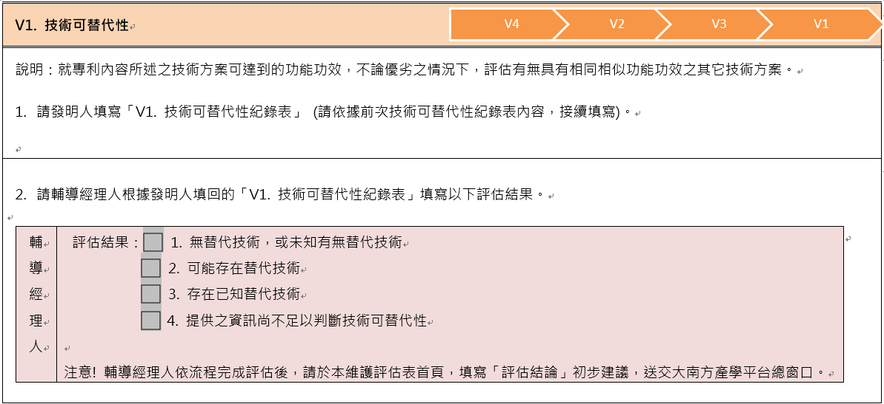
本頁僅做為評估無須填寫

Slide 22
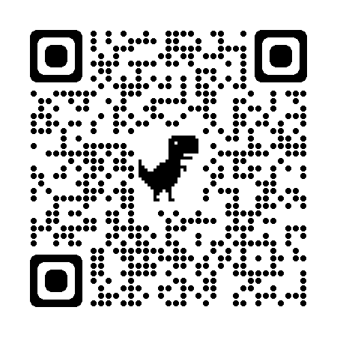
科研產業化平台計畫-大南方平台
科技部專利優質化評選－申請須知
有參與各梯次之提案團隊，須派發明人中至少一人參加各梯次教育訓練課程。
於本徵選活動獲同意補助之項目，全數皆需於當年度內支用完畢。
為維持公平性，於本徵選活動獲同意補助之項目不可挪用至其他項目種類或其他專利國別；且每一種補助項目皆訂有可授予金額上限，日後承辦事務所(或公司)針對個案實際報價若較高，超出金額部分需由發明人負擔。
請備妥應繳資料mail至本校收件窗口
收件窗口：何彩雯
  Email：tlo@nfu.edu.tw。
  連絡電話：05-6315933
相關申請資料表格

Slide 23
本校自有專利補助辦法

Slide 24
校內自有補助辦法
新進教師激勵方案
技術移轉獎勵方案
本案所指新進教師為本校５年內新進教師。
每位老師僅補助一案，每案補助金額以20,000元為限。
本案僅限補助發明專利。
本案補助至2015年起技術移轉金額累計達20萬元補助1案，40萬元補助2案依此類推。
每案補助上限為20,000元。
本案僅限補助發明專利。

Slide 25
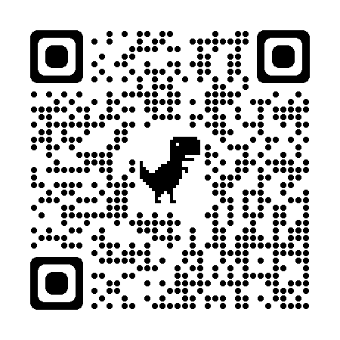
校內自有補助辦法－申請方式
  申請時程：當年度10月31日收件截止
  審查方式：送至研發成果推動委員會審查，以每季１次為原則
  需繳交資料：本校補助方案申請表，申請表請至本處網站下載
  經費核銷：當年度11月30日前完成核銷程序
補助申請表

Slide 26
校內自有補助辦法－注意事項
本案補助經費來源為本校研發成果管理費
  補助經費將於未來專利技轉時作為必要成本扣除回學校
  補助經費屬於學校補助比例，將影響老師專利分配比例

Slide 27
智財技轉組承辦人
何彩雯 組員
  聯絡電話：05-6315933
  電子郵件：tlo@nfu.edu.tw
許哲維 技術員
  聯絡電話：05-6315445
  電子郵件： gasxiegc@nfu.edu.tw

Slide 28
技術移轉流程暨分配辦法

Slide 29
技轉移轉金分配原則
技術型態
專利型態
資助機關：20%
其餘金額
  本校：20%
  老師：80%
資助機關：20%
  其餘金額
 | 自費比例(%) | 本校(%) | 發明人(%)
A | 0 | 40 | 60
B | 10 | 35 | 65
C | 50 | 20 | 80
D | 100 | 15 | 85
資助機關：科技部或經濟部等相關部會所產出之成果需上繳20%，如無資助機關則免繳

Slide 30
獎勵教師技術移轉材料費－補助辦法
當年度科技部衍生之專利技術移轉補助技轉金額30%之材料費為上限。
當年度科技部衍生之一般技術移轉補助技轉金額20%之材料費為上限。
當年度非科技部衍生之專利技術移轉補助技轉金額10%之材料費為上限。

